Slide 1
ΠΡΟΦΗΤΕΣ ΙΕΡΕΜΙΑΣ ΚΑΙ ΙΕΖΕΚΙΗΛ
ΔΙΔΑΚΤΙΚΗ ΕΝΟΤΗΤΑ 22
ΥΠΕΥΘΥΝΟΣ ΚΑΘΗΓΗΤΗΣ: Κ. ΚΑΠΕΤΑΝΑΚΗΣ ΓΕΩΡΓΙΟΣ

Slide 2
ΕΠΙΛΕΓΩ ΚΑΙ ΠΡΑΓΜΑΤΟΠΟΙΩ 1
Ενημερωθείτε για το λιμπρέτο της όπερας του Βέρντι «Ναμπούκο» και ακούστε αποσπάσματα στο μάθημα της Μουσικής.

Slide 3
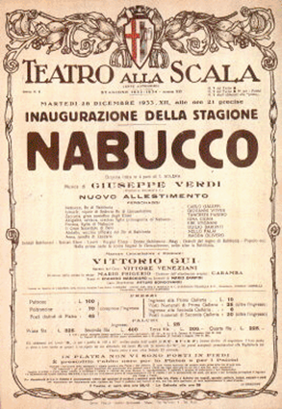
ΛΙΓΑ ΛΟΓΙΑ ΓΙΑ ΤΗΝ ΟΠΕΡΑ…
Ο «Ναμπούκο» (Nabucco, σύντμηση του «Ναβουχοδονόσορας») είναι μία όπερα σε τέσσερις πράξεις του Τζουζέπε Βέρντι πάνω σε ιταλικό λιμπρέτο του Θεμιστοκλή Σολέρα, βασισμένη στη βιβλική ιστορία και το θεατρικό έργο των Anicet-Bourgeois και Francis Cornu. Είναι μία από τις γνωστότερες όπερες του Βέρντι. Πρωτοπαρουσιάστηκε (παγκόσμια πρεμιέρα) στις 9 Μαρτίου 1842 στη «Σκάλα του Μιλάνου» με τον τίτλο «Ναβουχοδονόσορας». Ο οριστικός τίτλος, με τον οποίο είναι σήμερα γνωστό το έργο, δόθηκε για πρώτη φορά σε μία παράσταση στην Κέρκυρα τον Σεπτέμβριο 1844. Το γνωστότερο κομμάτι του «Ναμπούκο» είναι το χορωδιακό Va, pensiero (= «Πέτα σκέψη») των Εβραίων της Βαβυλωνιακής αιχμαλωσίας.

Slide 4
ΟΙ ΠΡΩΤΑΓΩΝΙΣΤΕΣ…
Ναμπούκο (βασιλιάς της Βαβυλώνας) | Αμπιγκαΐλε (υποτίθεται η μεγαλύτερη κόρη του) | Αμπντάλλο (Βαβυλώνιος στρατιώτης)
Φενένα (κόρη του Ναμπούκο) | Ζαχαρίας (αρχιερέας των Εβραίων) | Αρχιερέας του Βάαλ
Ισμαέλε (γιος του βασιλιά των Ιεροσολύμων) | Άννα (αδελφή του Ζαχαρία) | Λαός και Στρατιώτες

Slide 5
ΠΡΑΞΗ Α’ :Εσωτερικό του Ναού του Σολομώντος
Οι Εβραίοι έχουν ηττηθεί από τους Βαβυλωνίους και ο Ναμπούκο (Ναβουχοδονόσορας ο Β') είναι έτοιμος να εισέλθει στην πόλη. Ο αρχιερέας Ζαχαρίας λέει στον λαό να μην απελπίζεται, αλλά να έχει εμπιστοσύνη στον Θεό. Η παρουσία μιας ομήρου, της Φενένα, νεότερης κόρης του Ναμπούκο, ίσως να εξασφαλίσει την ειρήνη. Ο Ζαχαρίας εμπιστεύεται τη Φενένα στον Ισμαέλε, ανεψιό του Βασιλιά των Ιεροσολύμων και πρώην διπλωματικό εκπρόσωπο στη Βαβυλώνα. Παρά το ότι η Φενένα και ο Ισμαέλε είναι ερωτευμένοι, όταν μένουν μόνοι τους ο Ισμαέλε την προτρέπει να δραπετεύσει παρά να διακινδυνεύσει τη ζωή της. Η μεγαλύτερη κόρη του Ναμπούκο, η Αμπιγκαΐλε, εισβάλλει στον Ναό με Βαβυλώνιους στρατιώτες. Και εκείνη αγαπά τον Ισμαέλε. Ανακαλύπτοντας τους εραστές, απειλεί τον Ισμαέλε: αν δεν παρατήσει τη Φενένα, θα τον κατηγορήσει για προδοσία. Ο ίδιος ο βασιλιάς Ναμπούκο εισέρχεται. Ο Ζαχαρίας τον αψηφά, απειλώντας να σκοτώσει τη Φενένα με ένα μαχαίρι. Ο Ισμαέλε παρεμβαίνει για να τη σώσει. Ο Ναμπούκο απαντά διατάζοντας την καταστροφή του Ναού και οι Εβραίοι καταριούνται τον Ισμαέλε ως προδότη.

Slide 6
ΠΡΑΞΗ Β’: Ανάκτορα της Βαβυλώνας
Ο Ναμπούκο απουσιάζει σε πολέμους και έχει διορίσει τη Φενένα ως αντιβασίλισσα. Η Αμπιγκαΐλε έχει ανακαλύψει ένα έγγραφο που αποδεικνύει ότι δεν είναι αληθινή κόρη του Ναμπούκο, αλλά μια σκλάβα. Ο αρχιερέας του Βάαλ, συνοδευόμενος από Μάγους, έρχεται να πει στην Αμπιγκαΐλε ότι η Φενένα έχει ελευθερώσει τους Εβραίους αιχμαλώτους. Η απάντηση της Αμπιγκαΐλε είναι μια πραξικοπηματική δράση για να καταλάβει η ίδια τον θρόνο, ενώ διαδίδει μια φήμη ότι ο Ναμπούκο έχει σκοτωθεί στη μάχη.
Ο Ζαχαρίας αναμένει τη Φενένα. Εκείνη ασπάζεται την Ιουδαϊκή θρησκεία και ο Ισμαέλε συμφιλιώνεται και πάλι με τους Εβραίους. Ανακοινώνεται ο θάνατος του Βασιλιά και η Αμπιγκαΐλε με τον αρχιερέα του Βάαλ απαιτούν το στέμμα από τη Φενένα. Εντελώς απροσδόκητα όμως, ο Ναμπούκο εισέρχεται και περιφρονεί αμφότερες τις πλευρές, τόσο τον Βάαλ όσο και τον θεό των Εβραίων που έχει κατανικήσει. Ανακηρύσσει τον ίδιο τον εαυτό του Θεό. Ο Ζαχαρίας αντιτίθεται, οπότε ο Ναμπούκο διατάζει τη θανάτωση όλων των Εβραίων. Η Φενένα λέει ότι θα ακολουθήσει τη μοίρα τους. Επαναλαμβάνοντας ότι τώρα είναι θεός, ο Ναμπούκο κεραυνοβολείται και χάνει τις αισθήσεις του. Το στέμμα του πέφτει και το μαζεύει η Αμπιγκαΐλε.

Slide 7
ΠΡΑΞΗ Γ’: ΣΤΟΥΣ ΚΗΠΟΥΣ ΤΗΣ ΒΑΒΥΛΩΝΑΣ ΚΑΙ ΣΤΟΝ ΠΟΤΑΜΟ ΕΥΦΡΑΤΗ
Ο αρχιερέας του Βάαλ δίνει στην Αμπιγκαΐλε το διάταγμα του θανάτου για τους Εβραίους και τη Φενένα. Ο Ναμπούκο εισέρχεται έχοντας την όψη ενός τρελού, διεκδικώντας τον θρόνο του. Η Αμπιγκαΐλε τον πείθει να σφραγίσει το διάταγμα, ενώ εκείνος ζητά να σωθεί η Φενένα. Εκείνος λέει στην Αμπιγκαΐλε ότι δεν είναι πραγματική του κόρη, αλλά μια σκλάβα. Η Αμπιγκαΐλε τον περιφρονεί, καταστρέφοντας το έγγραφο που τεκμηρίωνε την αληθινή της καταγωγή. Αντιλαμβανόμενος ότι είναι τώρα αιχμάλωτος, ικετεύει για τη ζωή της Φενένα. Η Αμπιγκαΐλε υμνεί τον θεό.
Οι Εβραίοι νοσταλγούν την πατρίδα τους («ΠΕΤΑ ΣΚΕΨΗ»). Ο Ζαχαρίας για άλλη μία φορά τους παροτρύνει να έχουν πίστη: ο Θεός θα καταστρέψει τη Βαβυλώνα.

Slide 8
ΠΡΑΞΗ Δ’: ΣΤΑ ΑΝΑΚΤΟΡΑ ΚΑΙ ΣΤΟΥΣ ΚΗΠΟΥΣ ΤΗΣ ΒΑΒΥΛΩΝΑΣ
Ο Ναμπούκο ξυπνά με τις δυνάμεις του και τη λογική του ανακτημένες πλήρως. Βλέπει τη Φενένα αλυσοδεμένη να οδηγείται στον θάνατο. Ζητώντας συγχώρηση από τον θεό των Εβραίων, υπόσχεται να ξαναχτίσει τον Ναό του Σολομώντα και να ακολουθήσει την πίστη Του. Με την υποστήριξη πιστών σε αυτόν στρατιωτών, αποφασίζει να τιμωρήσει τους προδότες και να σώσει τη Φενένα.
Καθώς οι Εβραίοι και η Φενένα ετοιμάζονται για θάνατο στον βωμό του Βάαλ, ο Ναμπούκο ορμά με το σπαθί στο χέρι. Στα λόγια του το είδωλο του Βάαλ συντρίβεται σε κομμάτια. Ο Ναμπούκο ανακοινώνει στους Εβραίους ότι είναι ελεύθεροι και ένας νέος Ναός θα ανεγερθεί για τον θεό τους. Εμφανίζεται η Αμπιγκαΐλε, έχοντας δηλητηριαστεί. Εκφράζει τη μετάνοιά της, ζητά τη συγχώρηση της Φενένα και πεθαίνει. Ο Ζαχαρίας δοξάζει τον Ναμπούκο ως δούλο Θεού και Βασιλέα των Βασιλέων.

Slide 9
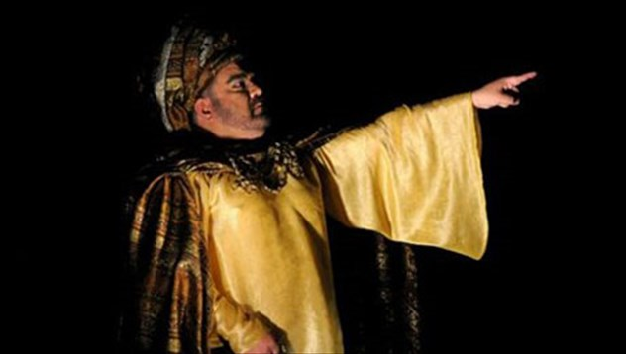
… ΚΑΙ ΑΛΛΟΙ…
ΝΑΜΠΟΥΚΟ

Slide 10
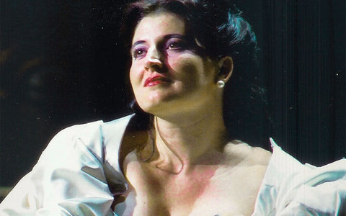
…ΑΛΛΟΙ…
ΦΕΝΕΝΑ

Slide 11
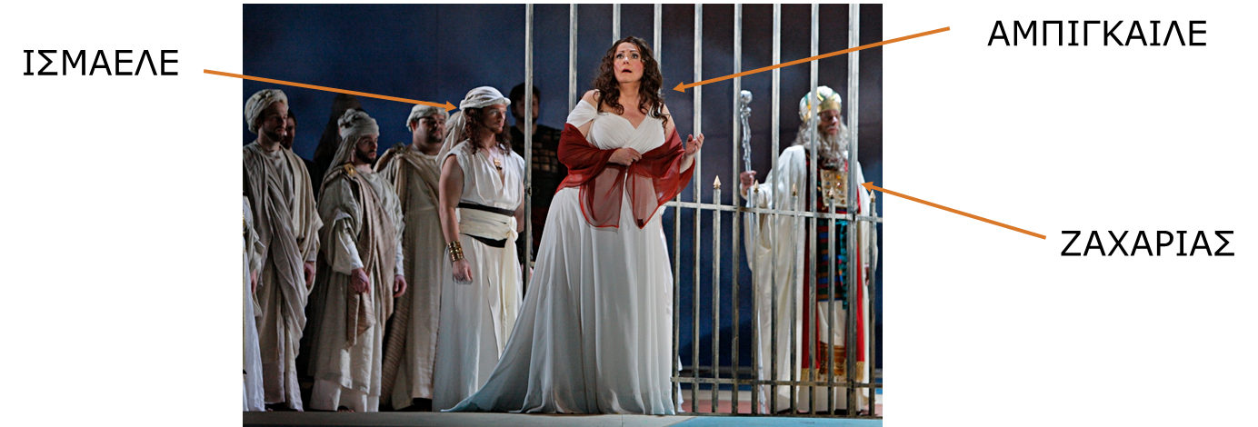
…ΚΑΙ ΑΛΛΟΙ…

Slide 12
ΠΗΓΕΣ
ΒΙΚΙΠΑΙΔΕΙΑ

Slide 13
ΕΥΧΑΡΙΣΤΩ ΠΟΛΥ ΓΙΑ ΤΗΝ ΠΡΟΣΟΧΗ ΣΑΣ!!!

